Slide 1
RecipeMall
조장 : 박현정
조원 : 고은비, 박승호, 이건상, 이정우, 이주한, 이준서

Slide 2
목차
01
02
RecipeMall 개요
RecipeMall 설계
※ 프로젝트 일정표
※ 요구사항 정의서
※ UseCase Diagram
※ 흐름도
※ 스토리보드
※ 프로젝트 소개
※ 벤치마킹
※ 개발환경

Slide 3
01
RecipeMall
개요

Slide 4
RecipeMall 프로젝트 소개
본인만의 레시피를 사용자 모두와 공유
정보 열람 후 좋아요를 누를 수 있음
게시글마다 받은 좋아요를 통해
일간, 주간, 월간 베스트 레시피 선정
자유게시판을 통해 사용자끼리의 소통 가능
레시피에 들어가는 재료는 바로 구매까지 이어짐
맘에 드는 상품은 장바구니에 담을 수 있음
구매 시 별점과 리뷰를 달 수 있음
상품마다 받은 별점으로 베스트 상품 선정
상품에 대해 궁금하거나 문제가 있을 시 문의를 통해
관리자는 언제나 사용자와 소통 가능

Slide 5
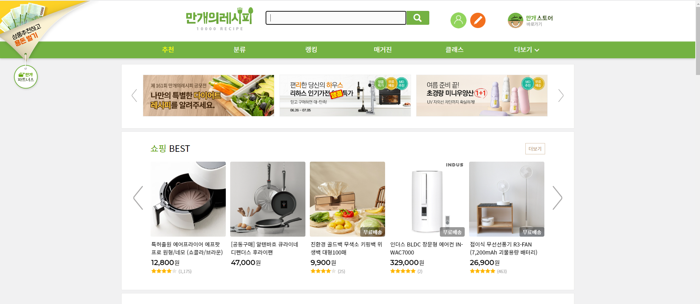
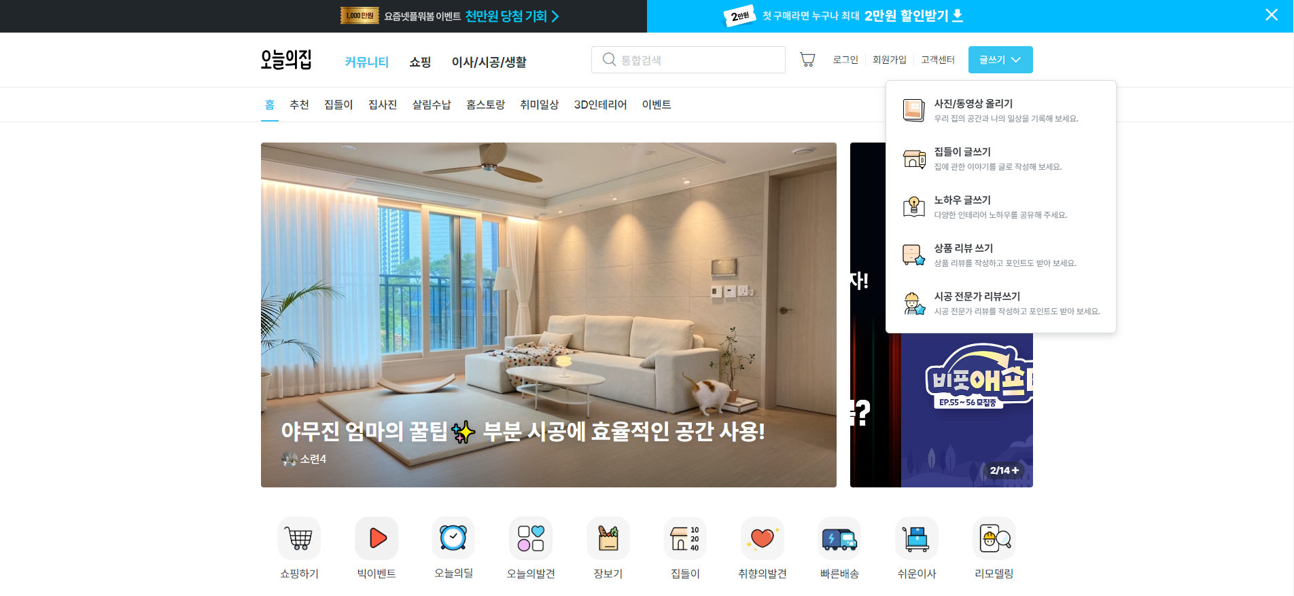
RecipeMall 벤치마킹 (레시피)
만개의레시피 https://www.10000recipe.com/
오늘의집
https://ohou.se/

Slide 6
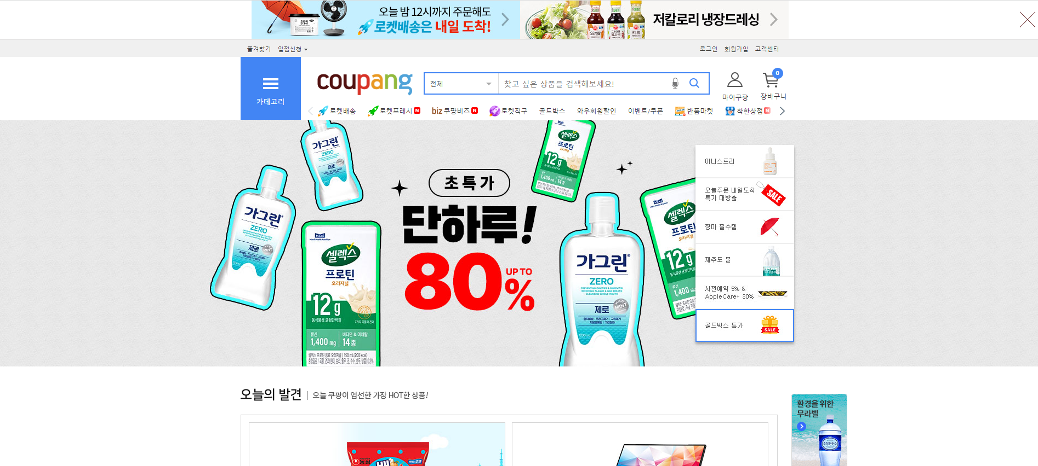
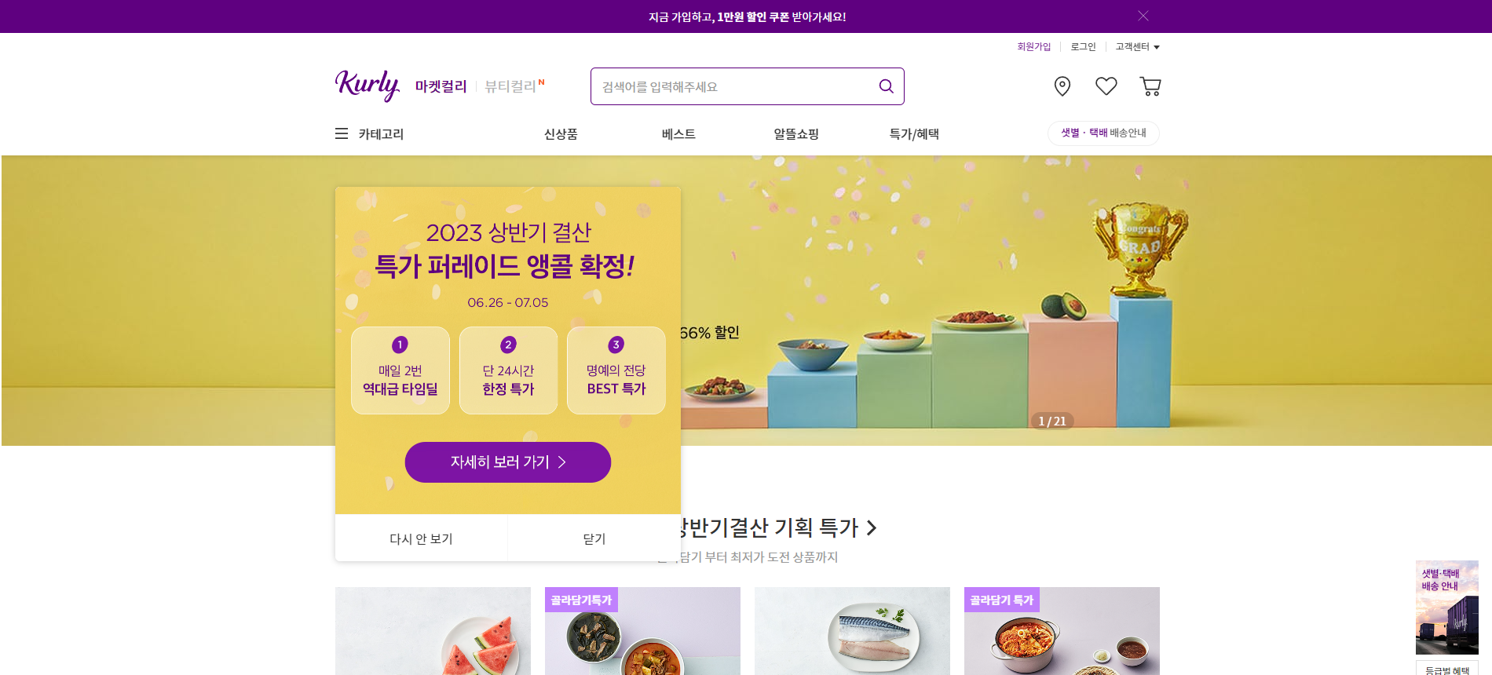
RecipeMall 벤치마킹 (쇼핑)
쿠팡 https://www.coupang.com/
마켓컬리
https://www.kurly.com/main

Slide 7
RecipeMall 개발환경
IDE TOOL | Visual Studio Code, Eclipse, STS, SQL Developer, Maven
WAS | Tomcat 9
DBMS | Oracle 18c
JDK | 1.8
FRAMEWORK | MVC, MVC Spring, Mybatis
LANGUAGE | JAVA, JSP, JavaScript(Jquery), SQL, HTML, CSS

Slide 8
02
RecipeMall
설계

Slide 9
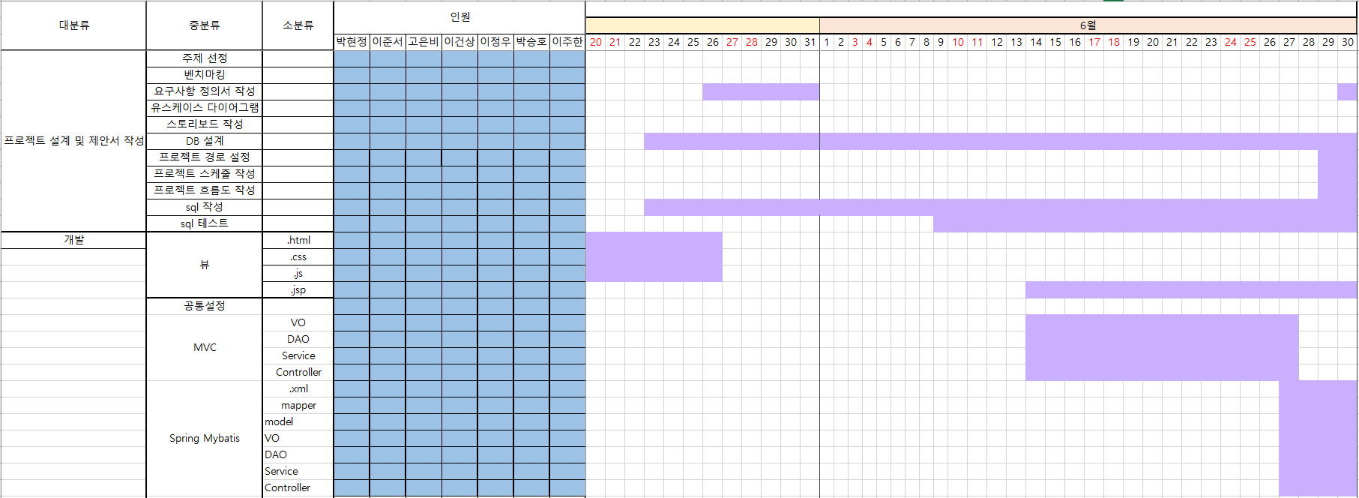
RecipeMall 설계
프로젝트 일정표

Slide 10
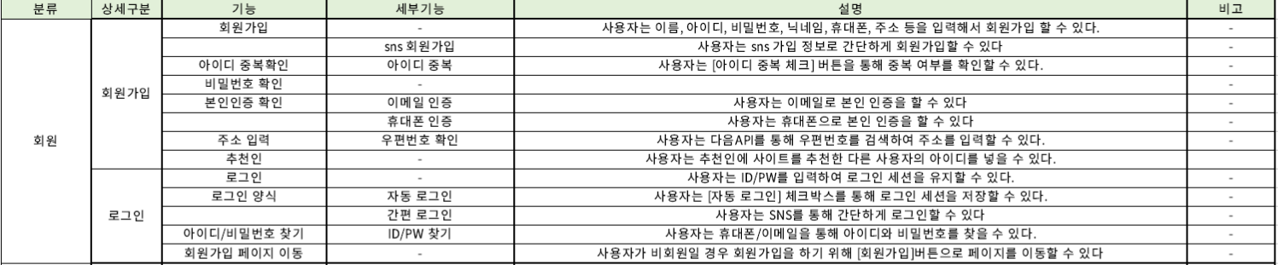
RecipeMall 설계
요구사항 명세서

Slide 11
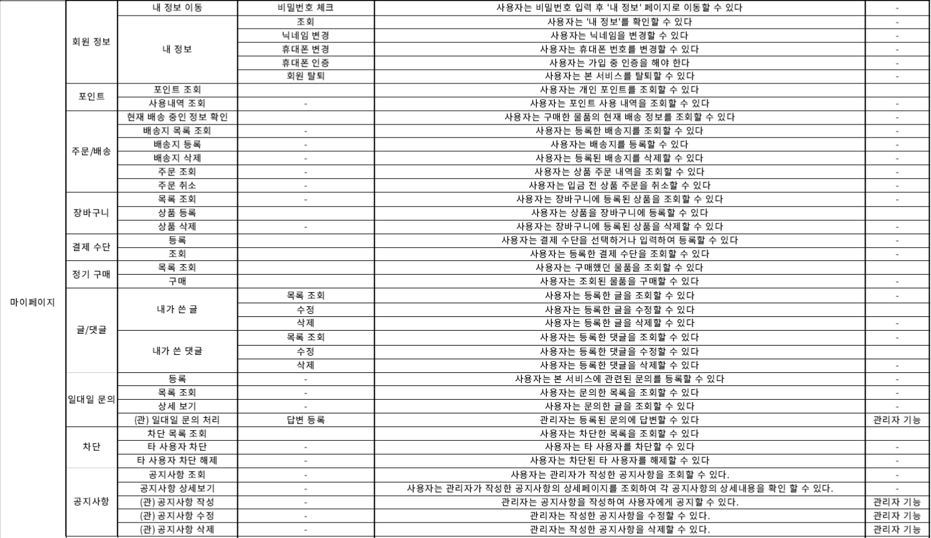
RecipeMall 설계
요구사항 명세서

Slide 12
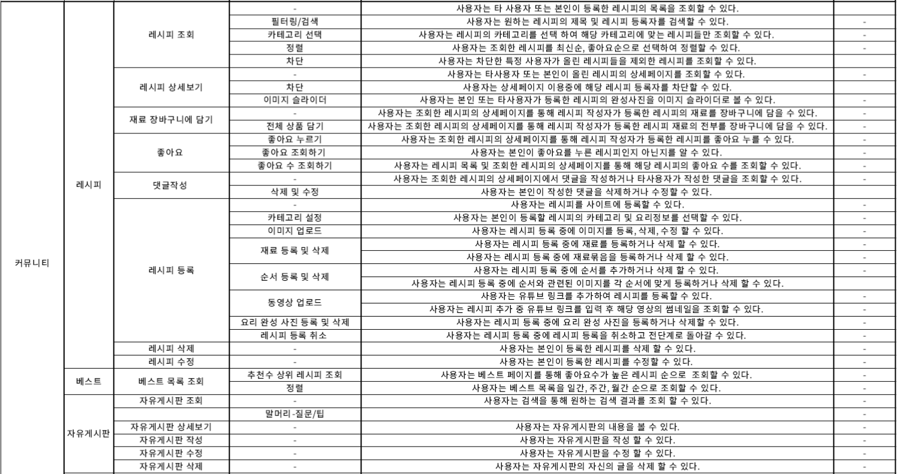
RecipeMall 설계
요구사항 명세서

Slide 13
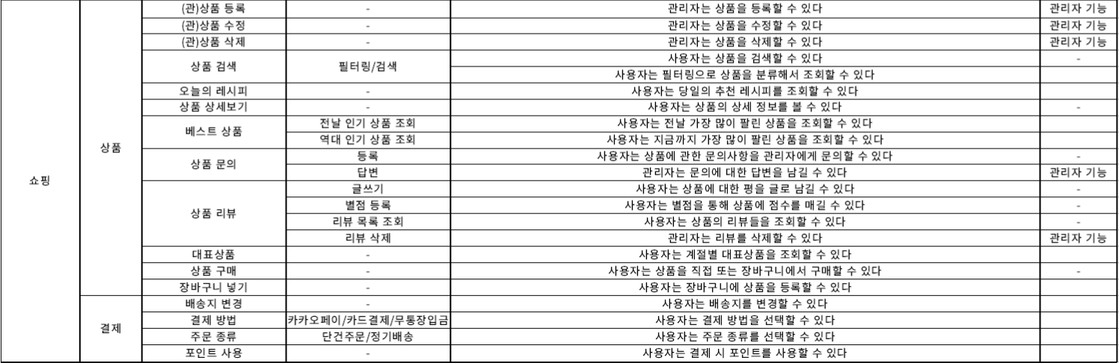
RecipeMall 설계
요구사항 명세서

Slide 14
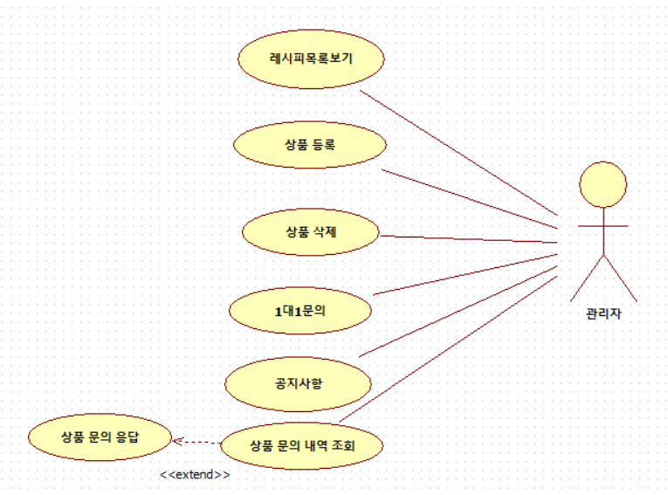
RecipeMall 설계
관리자
UseCase Diagram

Slide 15
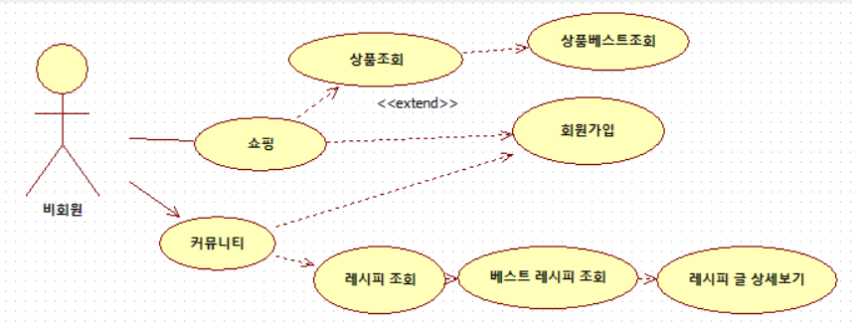
RecipeMall 설계
비회원
UseCase Diagram

Slide 16
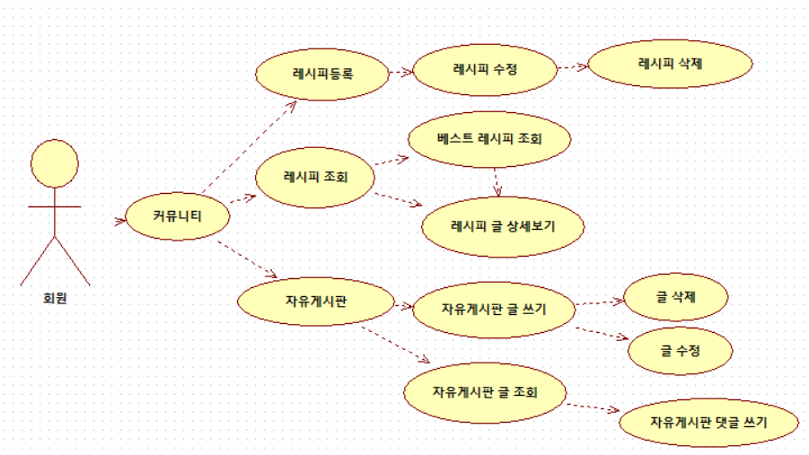
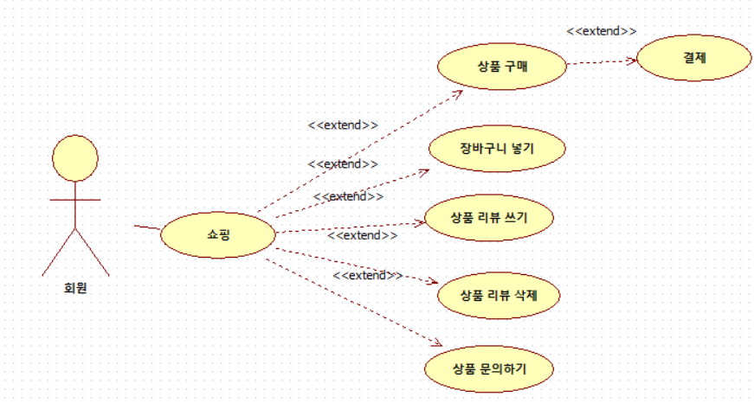
RecipeMall 설계
회원
UseCase Diagram
커뮤니티
쇼핑

Slide 17
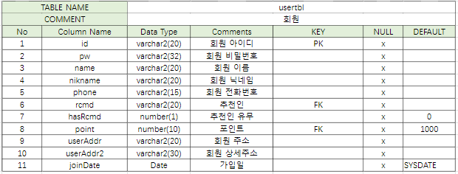
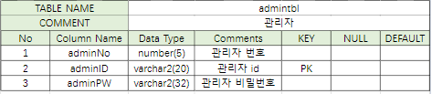
RecipeMall 설계
테이블 설계
회원, 관리자

Slide 18
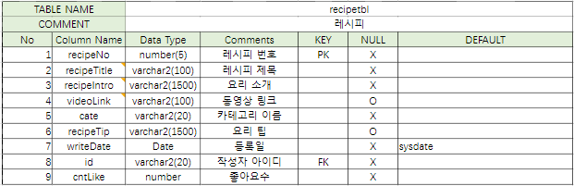
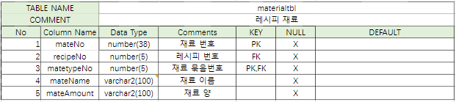
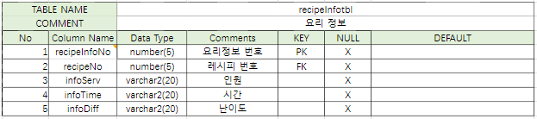
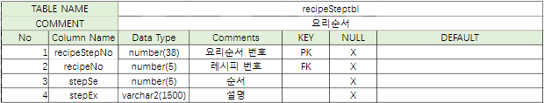
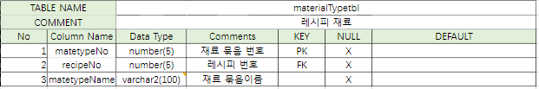
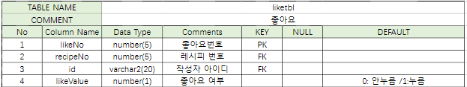
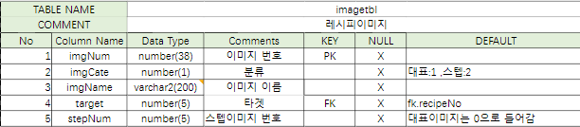
RecipeMall 설계
레시피 테이블
테이블 설계

Slide 19
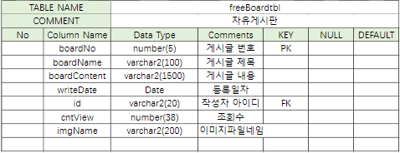
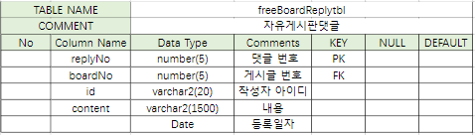
RecipeMall 설계
테이블 설계
Freeboardtbl – 자유게시판 테이블

Slide 20
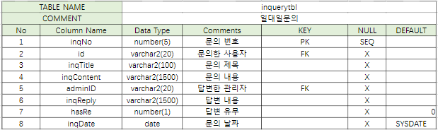
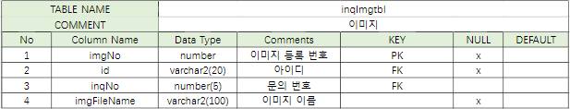
RecipeMall 설계
테이블 설계
일대일 문의

Slide 21
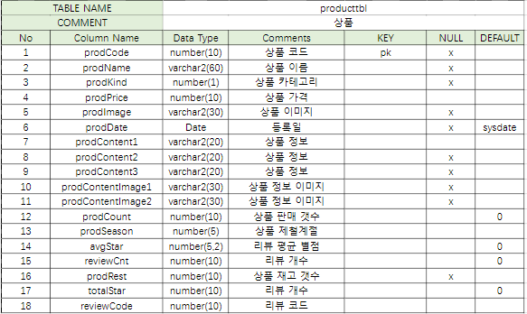
RecipeMall 설계
테이블 설계
Producttbl – 상품 정보 테이블

Slide 22
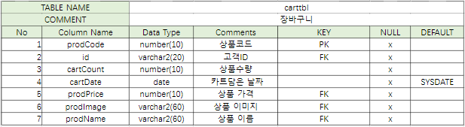
RecipeMall 설계
테이블 설계
장바구니

Slide 23
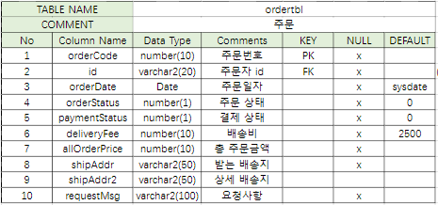
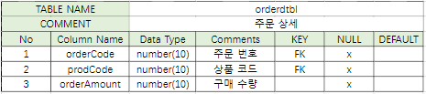
RecipeMall 설계
테이블 설계
Ordertbl – 주문 정보 테이블

Slide 24
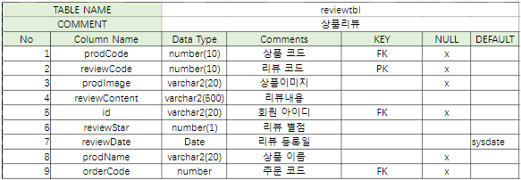
RecipeMall 설계
테이블 설계
Reviewtbl – 상품 리뷰 테이블

Slide 25
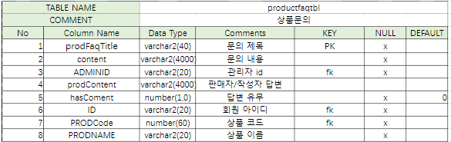
RecipeMall 설계
테이블 설계
Productfaqtbl – 상품 문의 테이블

Slide 26
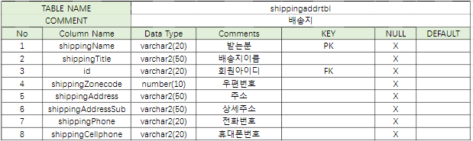
RecipeMall 설계
테이블 설계
배송지 정보 테이블

Slide 27
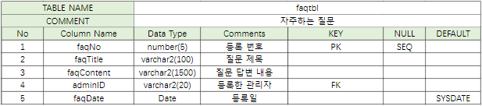
RecipeMall 설계
테이블 설계
자주하는 질문

Slide 28
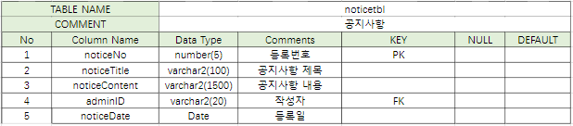
RecipeMall 설계
테이블 설계
공지사항

Slide 29
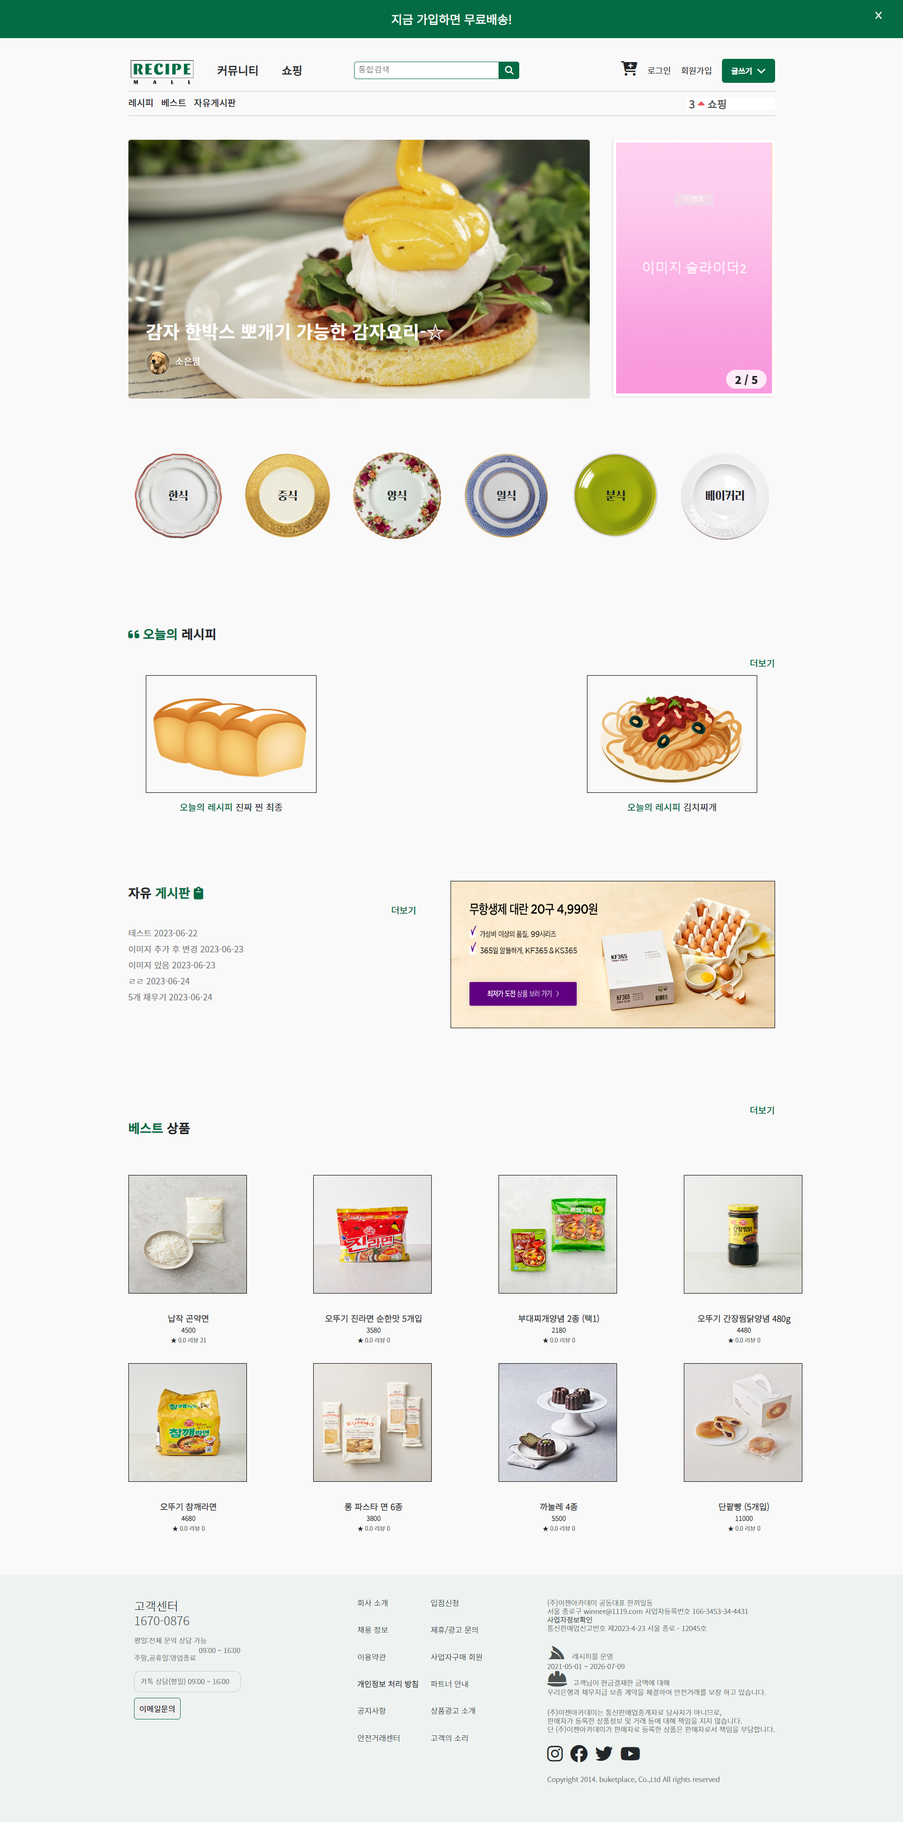
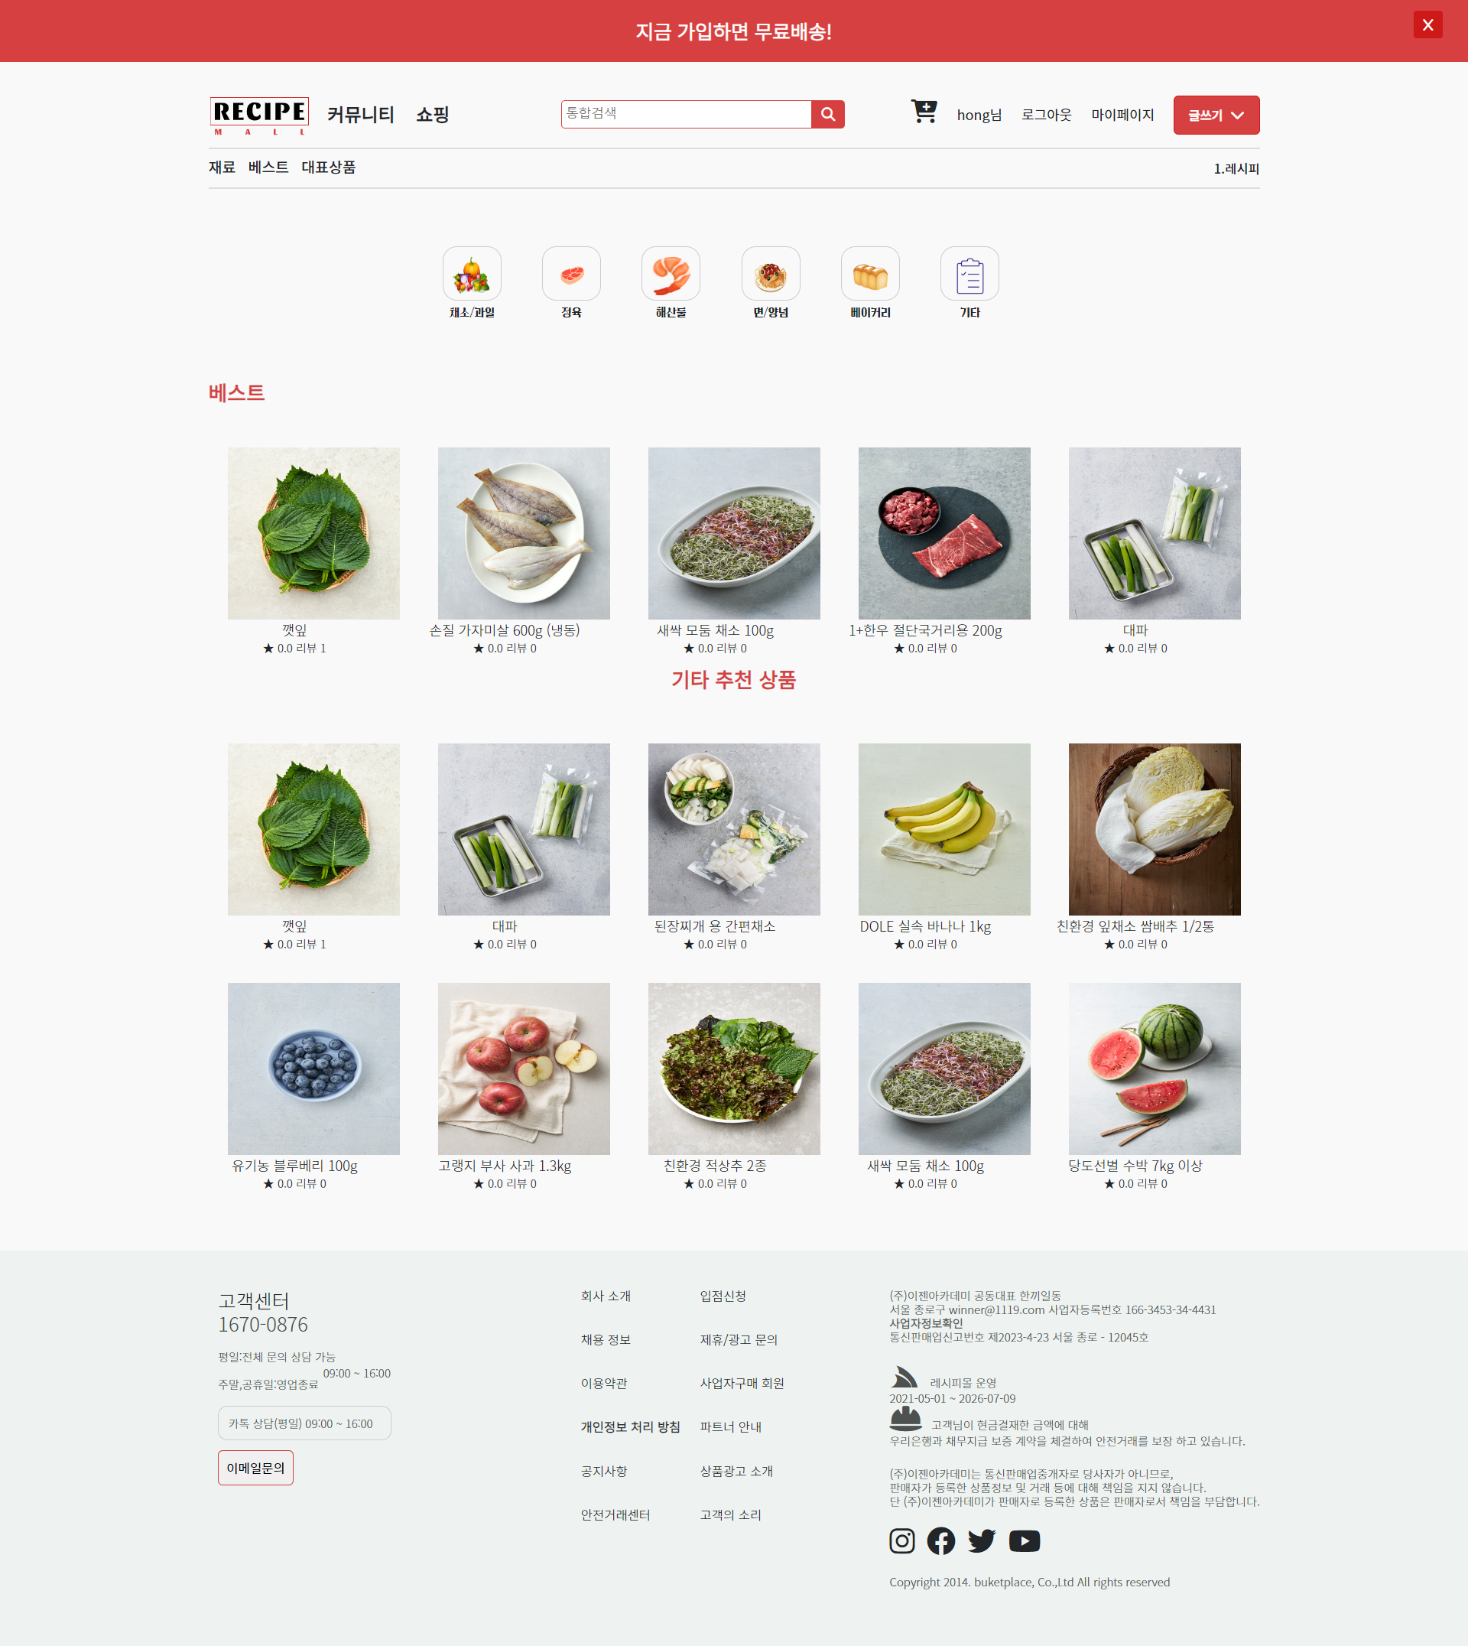
Index main 페이지
RecipeMall 설계
스토리보드

Slide 30
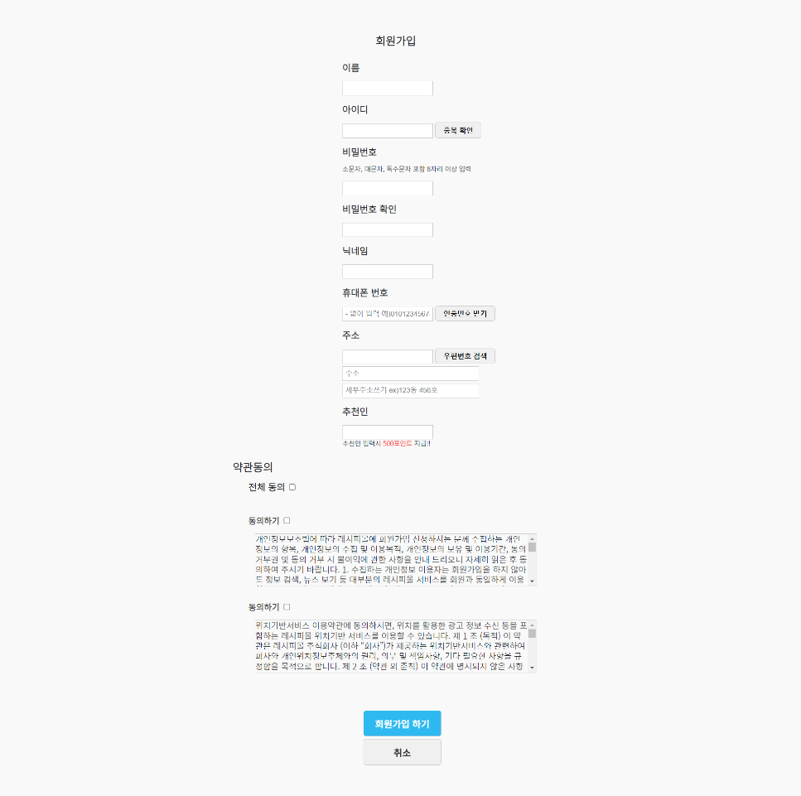
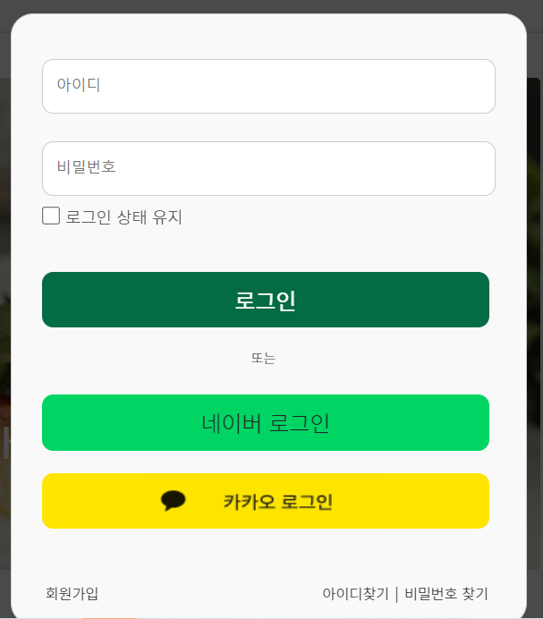
RecipeMall 설계
스토리보드
RecipeMall - 로그인
회원가입창
로그인 창

Slide 31
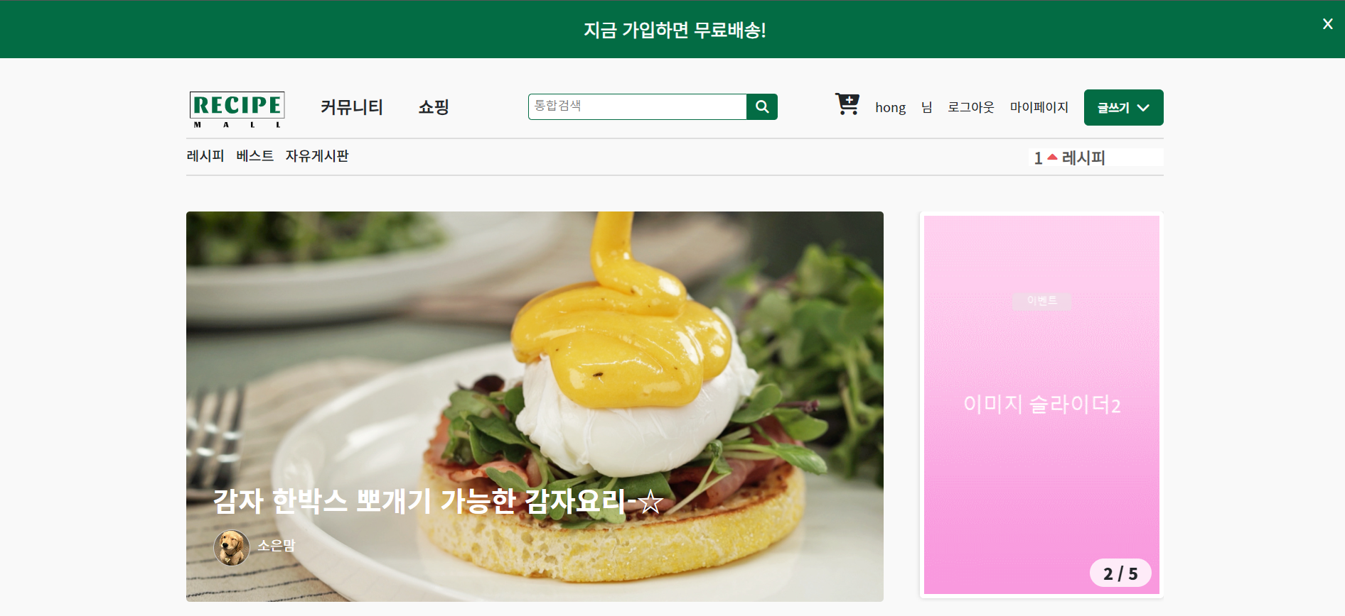
RecipeMall 설계
스토리보드
RecipeMall – 로그인 후 메인페이지

Slide 32
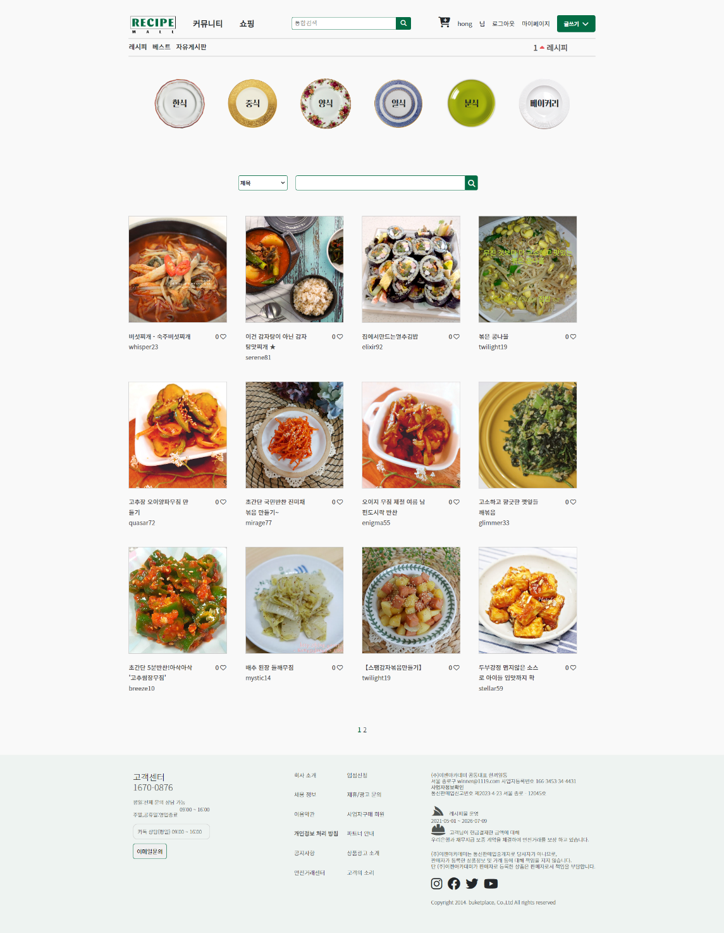
RecipeMall 설계
스토리보드

Slide 33
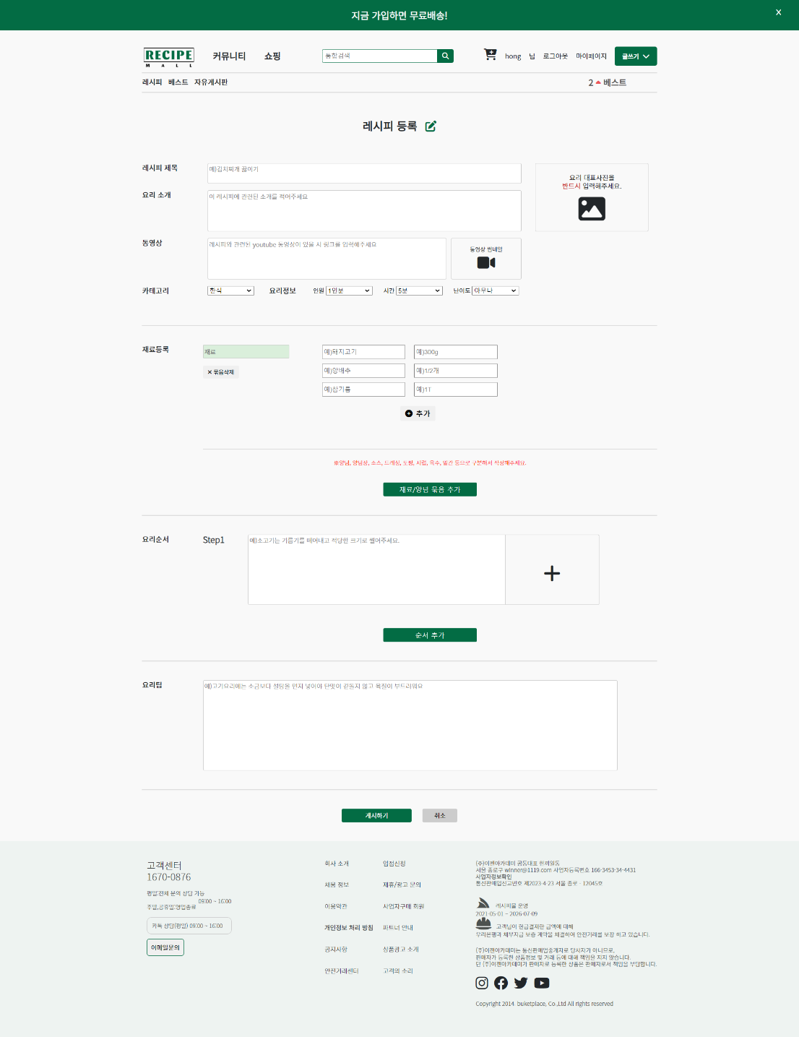
RecipeMall 설계
스토리보드

Slide 34
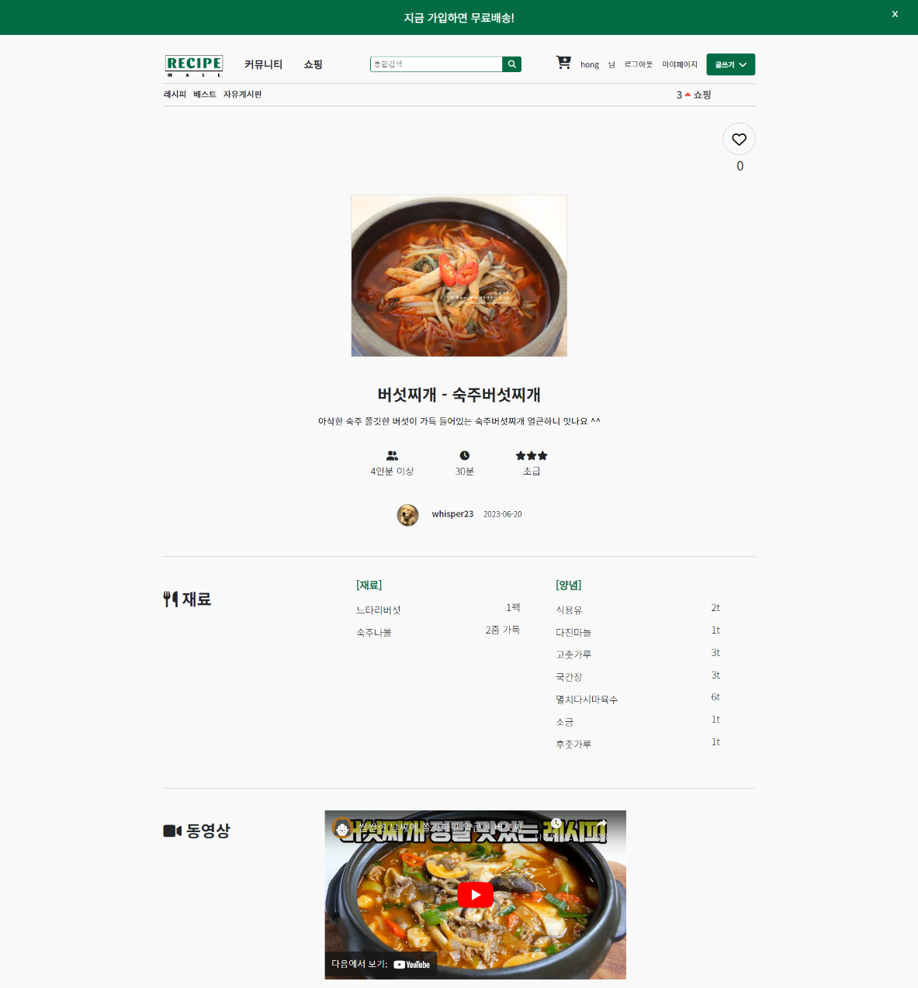
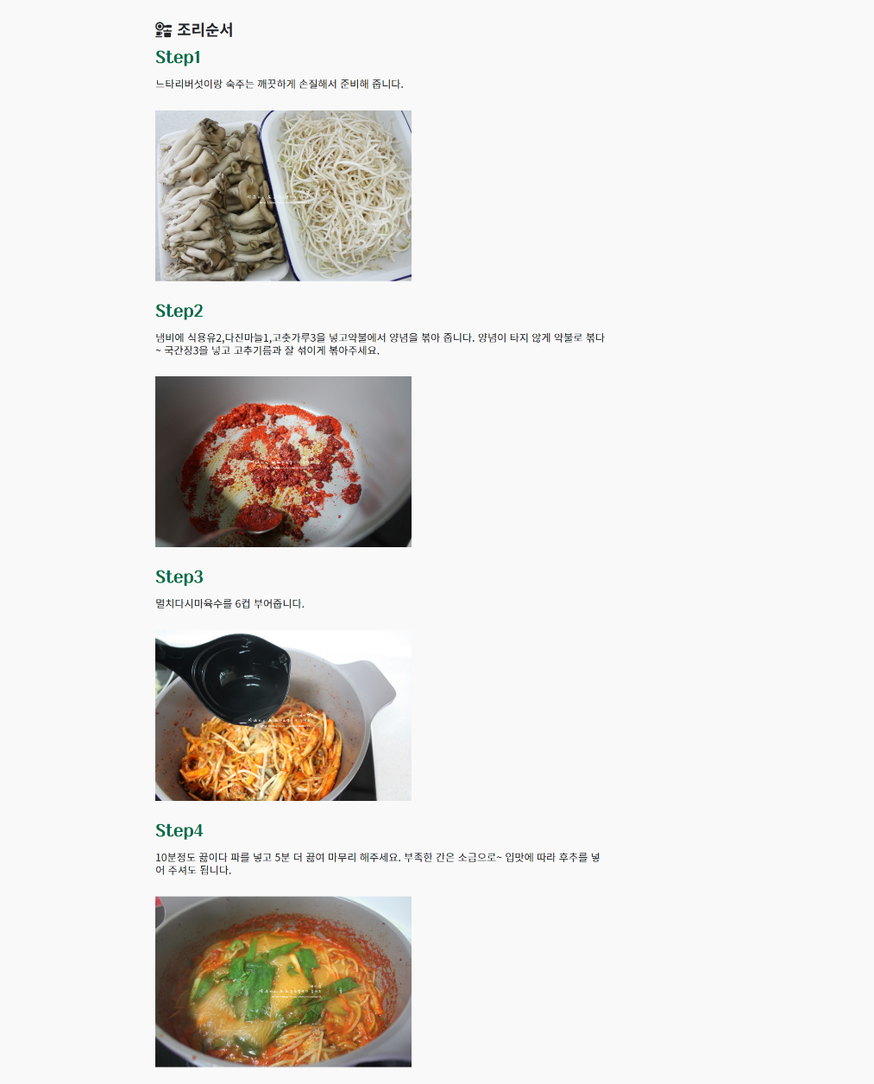
RecipeMall 설계
스토리보드

Slide 35
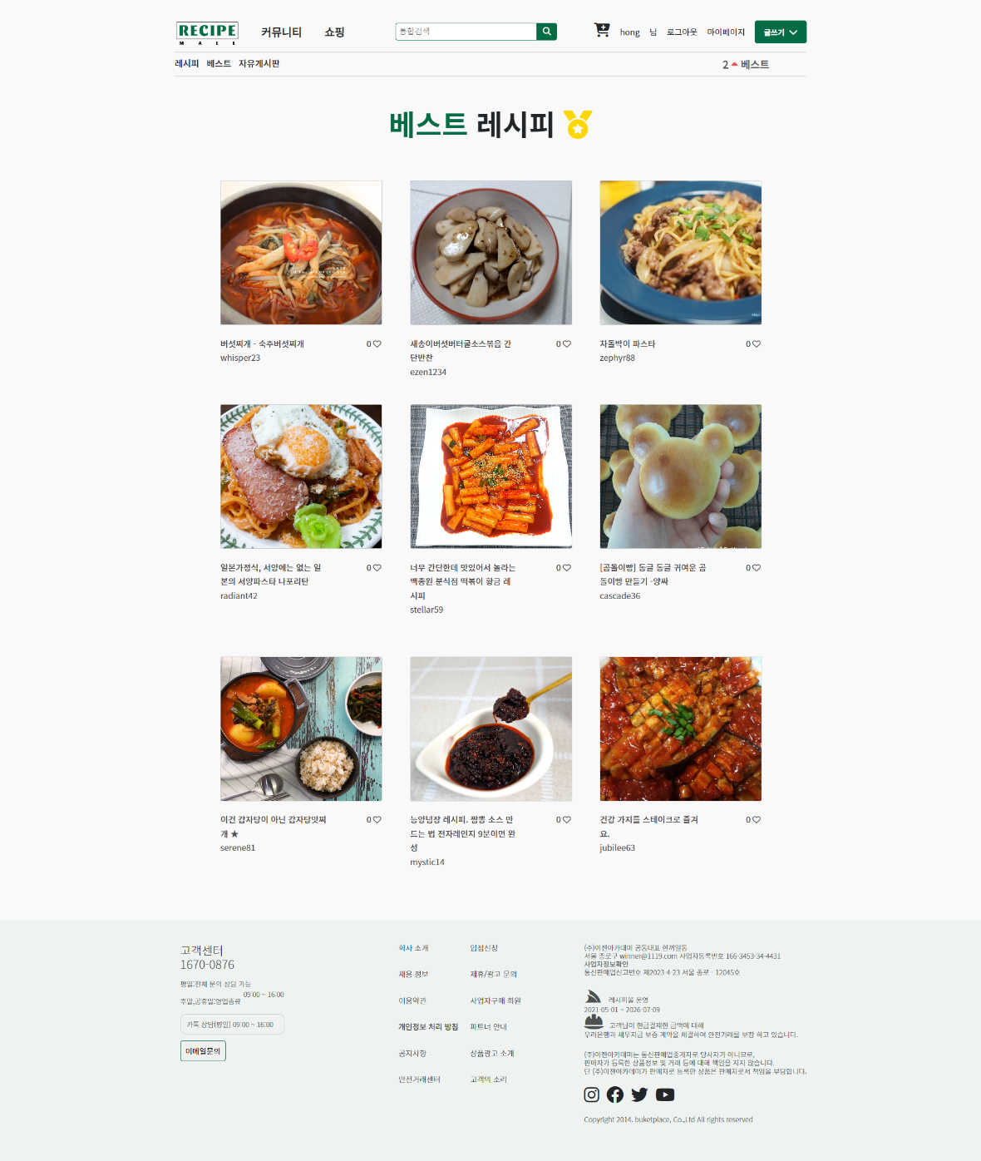
RecipeMall 설계
스토리보드

Slide 36
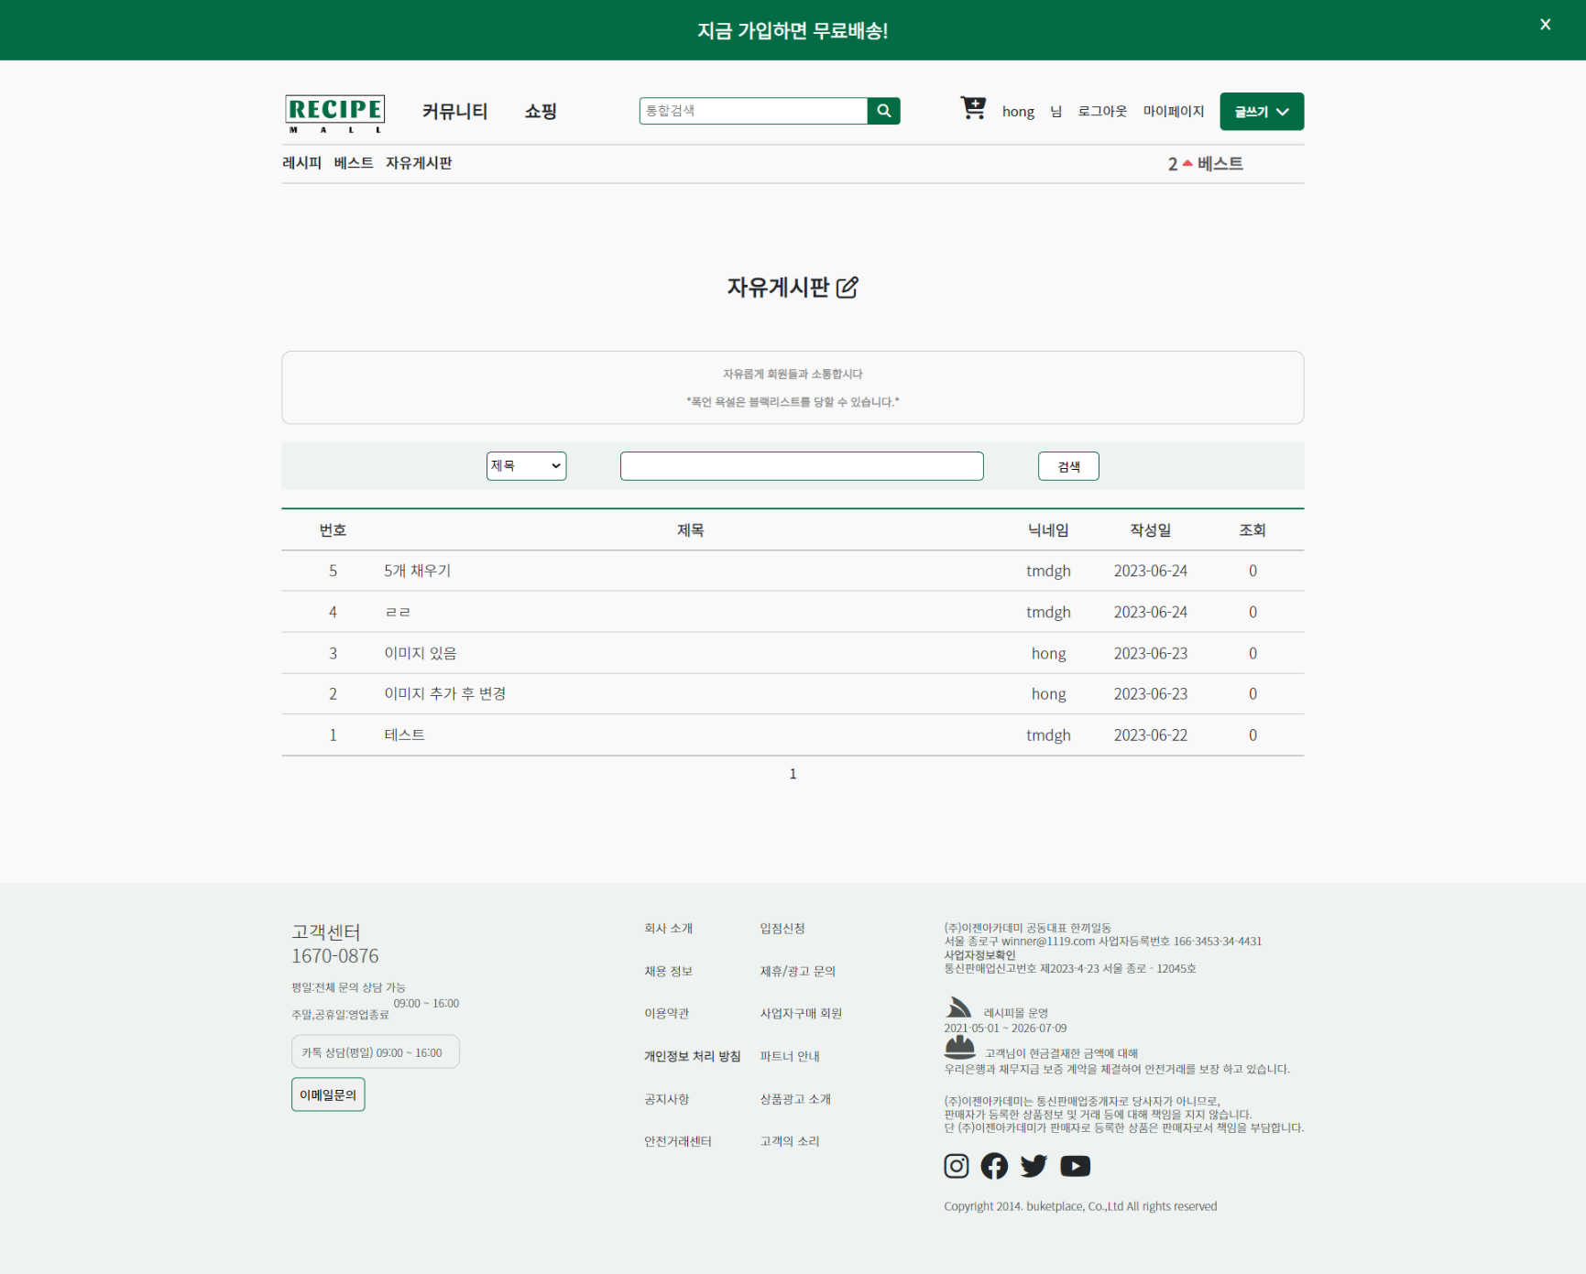
RecipeMall 설계
스토리보드

Slide 37
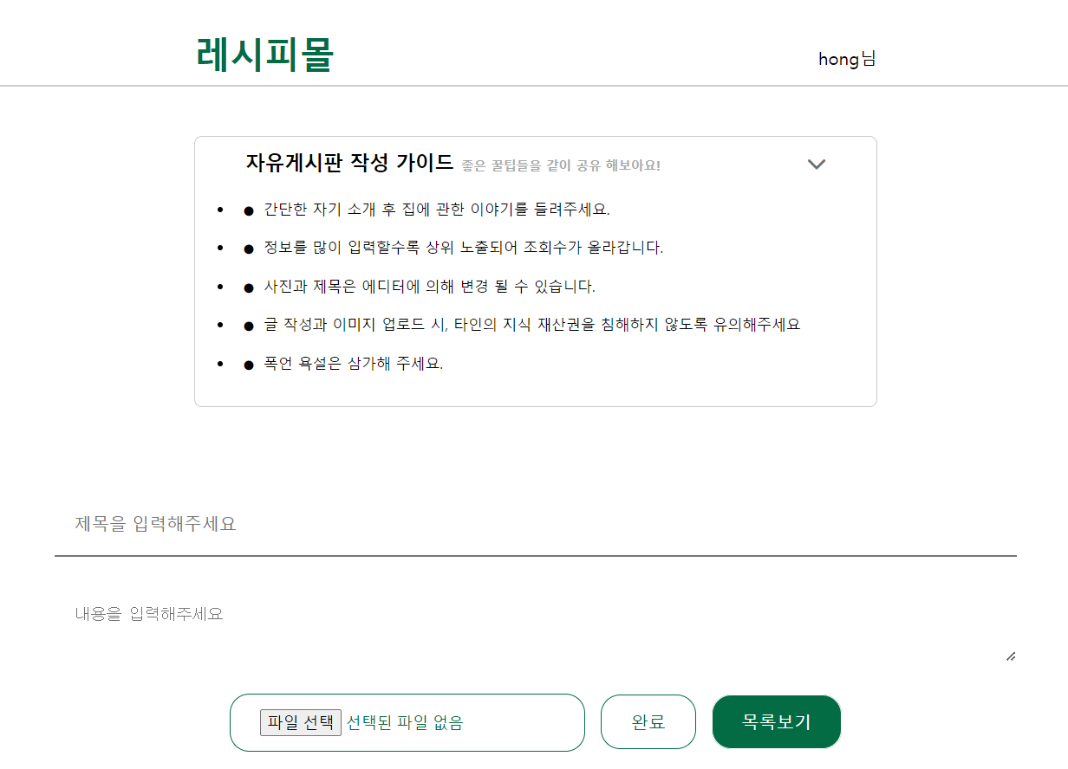
RecipeMall 설계
스토리보드

Slide 38
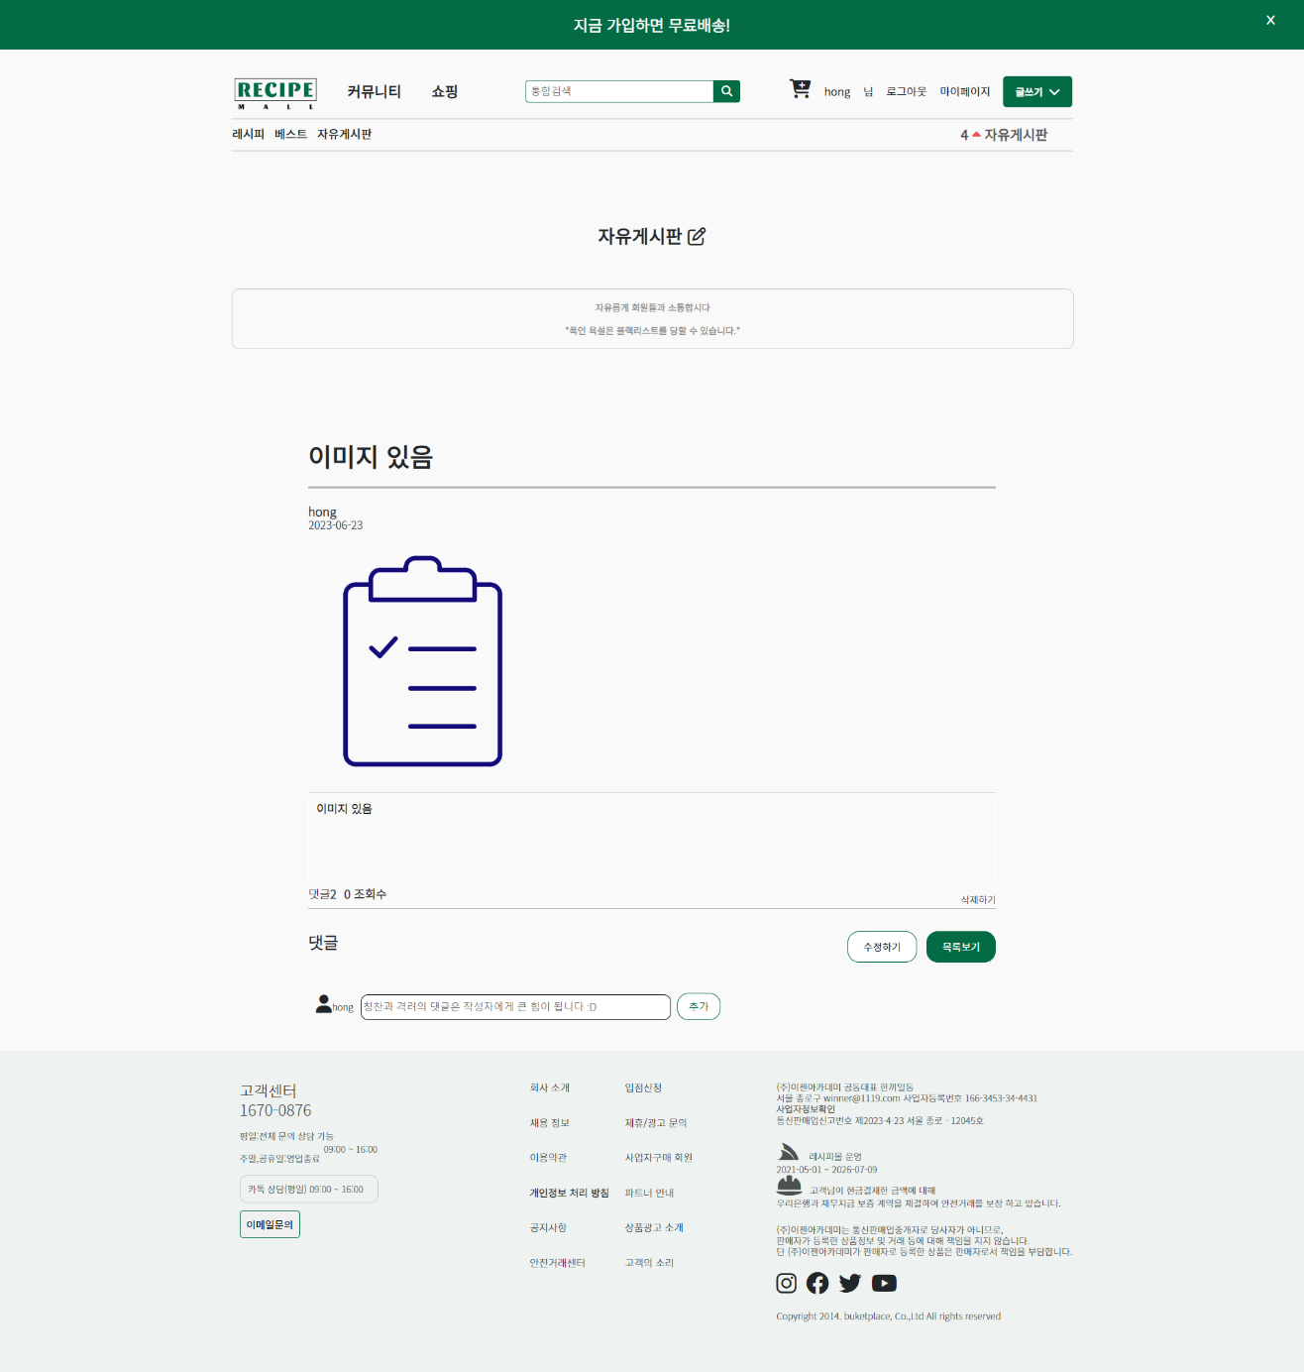
RecipeMall 설계
스토리보드

Slide 39
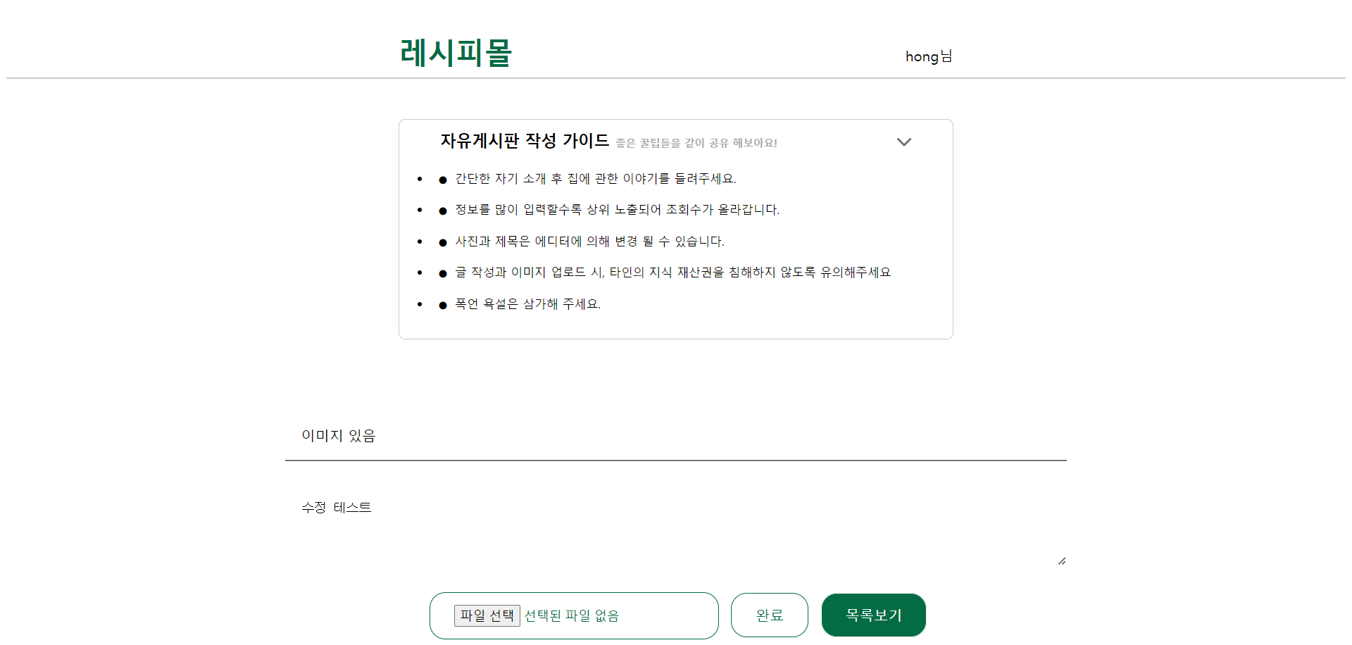
RecipeMall 설계
스토리보드

Slide 40
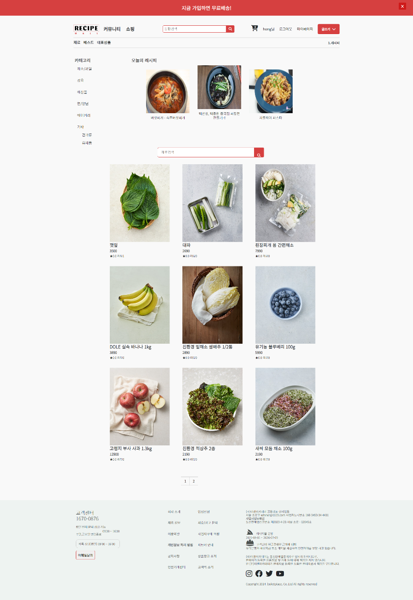

RecipeMall 설계
스토리보드

Slide 41


RecipeMall 설계
스토리보드

Slide 42



RecipeMall 설계
스토리보드

Slide 43

RecipeMall 설계
스토리보드

Slide 44

RecipeMall 설계
스토리보드
RecipeMall - 마이페이지

Slide 45

RecipeMall 설계
스토리보드
RecipeMall – 회원정보 수정

Slide 46

RecipeMall 설계
스토리보드
RecipeMall – 마이페이지 주문목록/배송조회

Slide 47

RecipeMall 설계
스토리보드
RecipeMall – 마이페이지 나의 배송지 관리

Slide 48

RecipeMall 설계
스토리보드
RecipeMall – 마이페이지 장바구니

Slide 49

RecipeMall 설계
스토리보드
RecipeMall – 마이페이지 상품문의

Slide 50

RecipeMall 설계
스토리보드
RecipeMall – 마이페이지 상품 리뷰

Slide 51

RecipeMall 설계
스토리보드
RecipeMall – 마이페이지 내 글 목록

Slide 52

RecipeMall 설계
스토리보드
RecipeMall – 마이페이지 내 댓글 모음

Slide 53

RecipeMall 설계
스토리보드
RecipeMall – 마이페이지 FAQ 목록

Slide 54


RecipeMall 설계
스토리보드
RecipeMall – 마이페이지 일대일 문의 목록

Slide 55

RecipeMall 설계
스토리보드
RecipeMall – 마이페이지 일대일문의 상세보기

Slide 56

프로젝트 기획서
RecipeMall – 마이페이지 공지사항 목록

Slide 57

프로젝트 기획서
RecipeMall – 마이페이지 공지사항 상세보기

Slide 58
프로젝트 기획서
감사합니다.

